Slide 1

Детский сад «Берёзка»,
филиал Муниципального автономного учреждения
дошкольного образования Заводоуковского муниципального округа
«Центр развития ребёнка - детский сад «Светлячок»
(Детский сад «Берёзка», филиал детского сада «Светлячок»)
ПРАКТИКУМ ДЛЯ РОДИТЕЛЕЙ
«Развитие речевых предпосылок
у детей дошкольного возраста»
(для родителей детей раннего, младшего и среднего возраста)
учитель-логопед первой квалификационной категории
Юлик Светлана Анатольевна
г. Заводоуковск, 2025

Slide 2



формирование педагогической культуры и уровня компетентности родителей в создании условий для речевого развития дошкольников в семье.
Повышение родительской компетентности:
Родители получают знания о возрастных нормах речевого развития.
Они учатся выявлять и понимать индивидуальные особенности речевого развития своего ребенка.
Навыки использования игровых и творческих методов:
Родители осваивают техники и методики, стимулирующие речь ребенка (например, пальчиковые игры, игры с имитацией движений, чтение стихов).
Они учатся создавать условия для развития мелкой моторики рук, которая тесно связана с речевым развитием.
Получают инструменты для развития слухового восприятия, внимания и воображения ребенка через речь.
Формирование благоприятной речевой среды:
Родители учатся создавать дома атмосферу, способствующую активному использованию речи и обогащению словаря ребенка.
Понимают, как правильно разговаривать с ребенком, задавать вопросы и вести диалог, стимулируя его речевую активность.
Понимание и практическое применение основ речевого развития:
Родители осознают важность формирования всех компонентов речи: звуковой культуры, словаря, грамматического строя и связной речи.
На практике применяют методы для развития диалогической речи и речевого общения.
Развивают понимание языка как средства общения и средства нравственного воспитания.
Активизировать педагогический, образовательный потенциал родителей в вопросах речевого развития детей;
Создать высокоэффективную систему партнерства семьи и ДОУ по вопросам развития речи детей;
Возрождать и развивать положительные традиции семейного воспитания.

Slide 3
О чем практикум
О формировании грамматического строя речи:
Помощь в правильном построении предложений и словосочетаний.
О формировании словаря:
Обогащение пассивного и активного словаря детей через чтение, разучивание новых слов, составление описаний предметов
О развитии звуковой культуры речи:
Воспитание правильного произношения, слухового внимания и фонематического слуха через игры с рифмами и звуками.
О формировании интереса к художественной литературе:
Воспитание любви к чтению, понимания текстов.
О развитии связной речи:
Обучение ребенка последовательно и логично выражать свои мысли в диалоге и монологе, рассказывать истории и сказки.
О развитии мелкой моторики:
Стимуляция тонкой моторики рук, что напрямую связано с речевым развитием

Slide 4
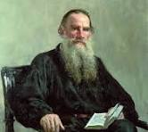
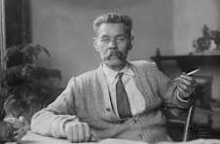
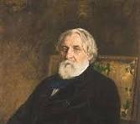
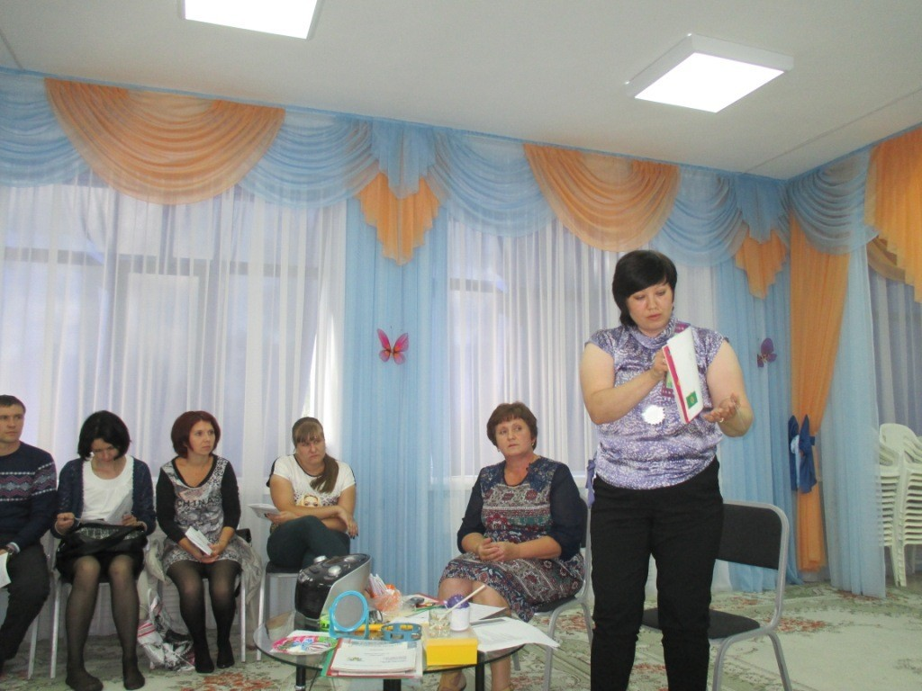
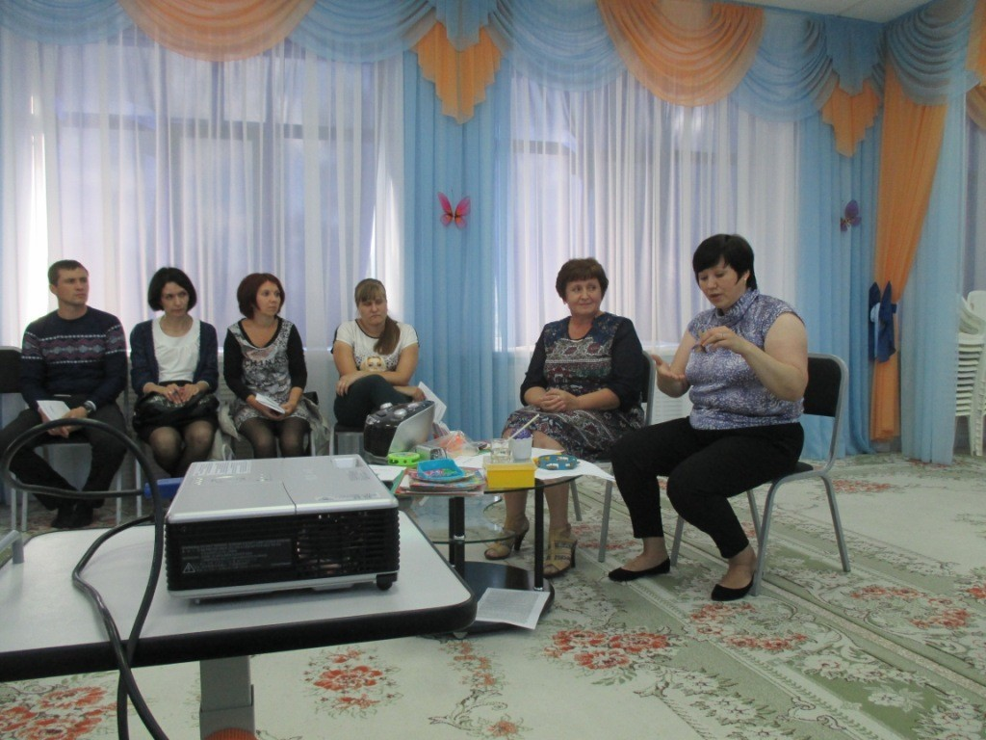

Русские писатели обращались к теме развития речи в семье через свои произведения, изображая важность семейной атмосферы, общения и чтения для формирования личности ребенка. В целом, русские писатели подчеркивают, что семья является ключевым институтом, который передает культурные ценности и формирует речь ребенка через общение и чтение.
Лев Толстой в «Войне и мире»
демонстрирует роль семьи в передаче нравственных ценностей и развитии речи через общение с близкими.
Максим Горький в «Детстве»
показывает, как дом и семья, атмосфера общения, а также постоянное чтение формируют мировоззрение и языковые навыки ребенка.
Иван Тургенев в «Отцах и детях»
показывает, как речь родителей влияет на детей.
Практикум включает игры на развитие словаря, фонематического слуха, грамматического строя и связной речи, а также упражнения на мелкую моторику и творческие задания.
Важно использовать как наглядные и словесные методы, так и практические (игры, инсценировки, упражнения) для формирования умения ребенка выражать свои мысли и строить предложения.

Slide 5
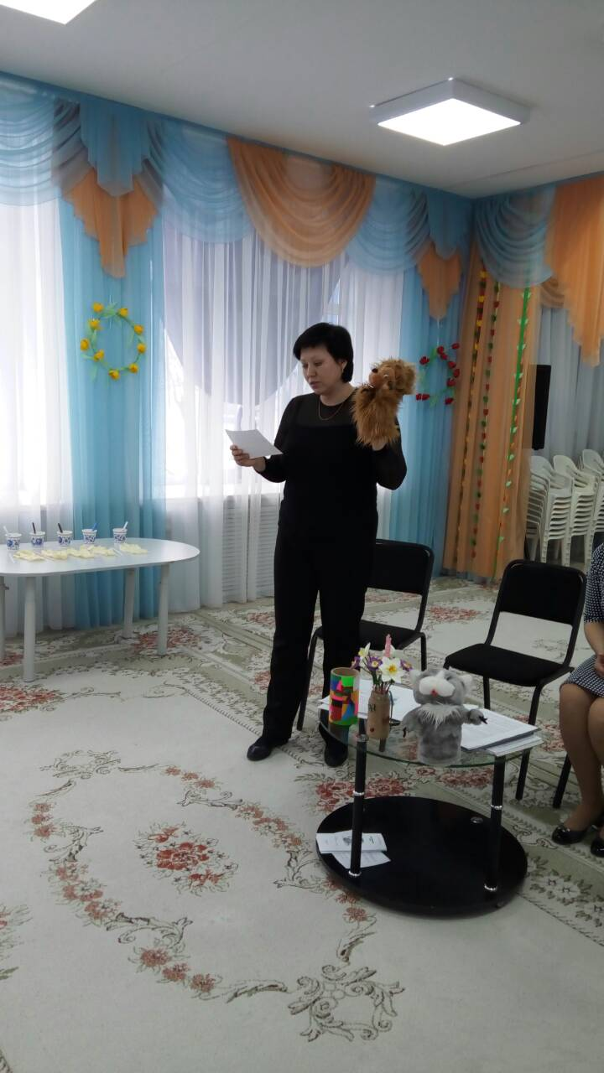
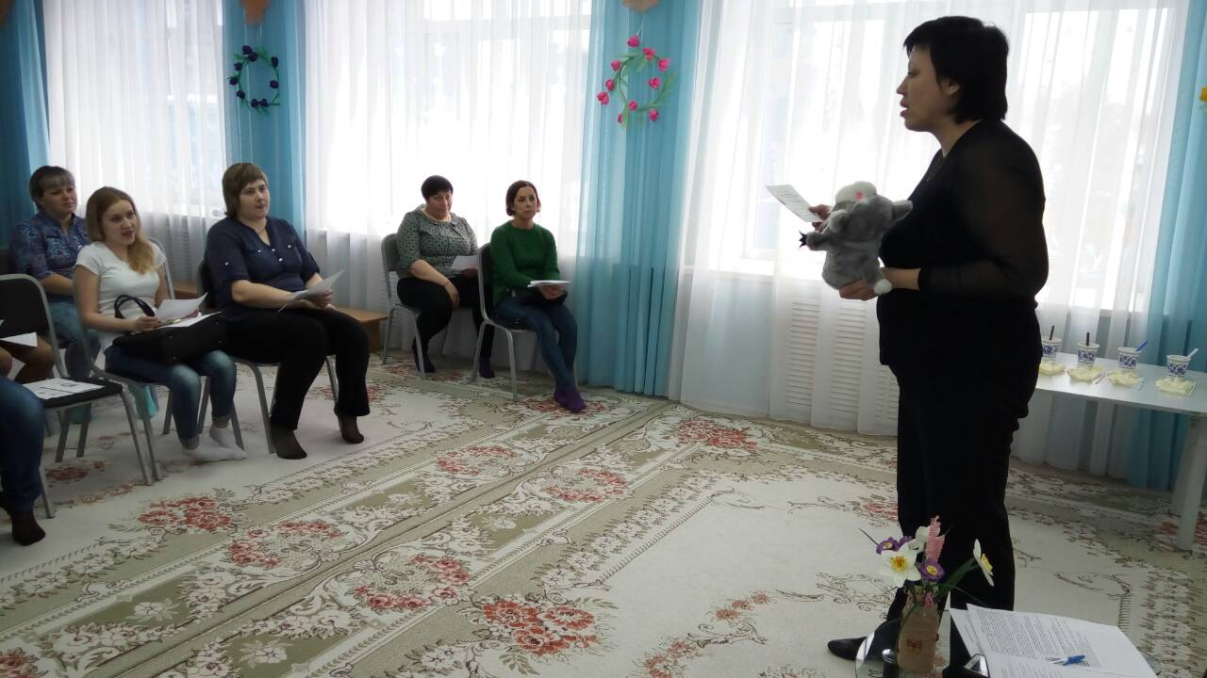
Практикум для родителей детей раннего возраста.
Игровые упражнения, которые развивают артикуляционную моторику ребенка
Упражнение с игрушечным ёжиком.
- Показать, как ежик фырчит (прикусываем верхними зубками нижнюю губу: ф-ф);
- А теперь фырчит ежонок (улыбнулись, прикусили верхними зубками нижнюю губу: фь-фь);
- Покажи, как Ежик кушает яблоко (надуваем по очереди щечки);
- А теперь Ежик умывается (делаем круговые движения язычком по губам);
- Покажи, что Ежику вкусно и он улыбается: и-и (в улыбке показать сомкнутые зубки);
- А теперь ежик устал и зевает: а-а (широко открыли рот).
Упражнение с игрушечным котенком.
- Показать как котенок дует на молочко (дуем широкий язык, зажатый между зубов, щечки не надуваем);
- Киска лижет молочко из блюдечка (широким языком делаем движения наподобие лакания, блюдцем является ваша ладонь);
- Показать как котенок облизывается (делаем круговые движения язычком по внутренней поверхности губ);
- Показать как котенок зевает: а-а (широко открыли рот);
- Показать, как котенок заметил мышку и удивился: о-о (губки округлили);
- Котенок стал пугать мышку: д-д (по подражанию);
- А теперь котенок доволен сам собой (надувать и сдувать щечки).

Slide 6
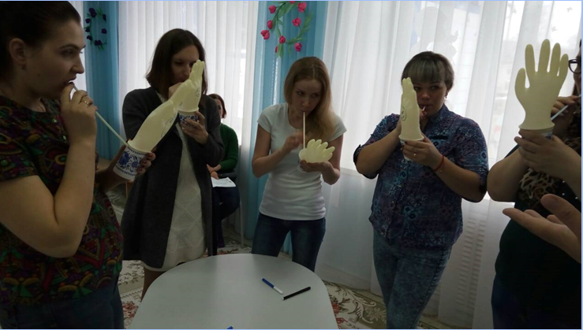
Тренажер для развития речевого дыхания «Перчатка» («Привидение»)
Упражнение
«Надуй перчатку»
Цель упражнения
Развитие речевого дыхания:
Упражнение тренирует мышцы, которые участвуют в произношении, и помогает сделать речь более четкой и продолжительной.
Обучение правильному дыханию:
Учит делать глубокий, но контролируемый вдох и продолжительный выдох.
Укрепление мышц:
Тренирует мышцы, которые поддерживают дыхательный процесс.
Профилактика заболеваний:
Дыхательная гимнастика полезна для укрепления иммунитета и сердечно-сосудистой системы.
Техника выполнения
1.Вдох:Медленно наберите воздух через нос.
Выдох: Выдохните воздух через вытянутые трубочкой губы. Старайтесь делать выдох таким образом, чтобы создать равномерное, продолжительное давление на воздух, как будто вы хотите надуть перчатку.
Регулярность: Повторите упражнение 3-5 раз, а в идеале — 3 раза в день по десять вдохов-выдохов, чтобы добиться лучшего эффекта.
Регулярные занятия дыхательной гимнастикой способствуют воспитанию правильного речевого дыхания с удлиненным, постепенным выдохом, что позволяет получить запас воздуха для произнесения различных по длине отрезков.

Slide 7
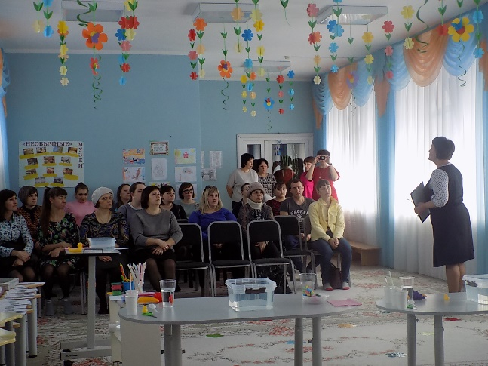
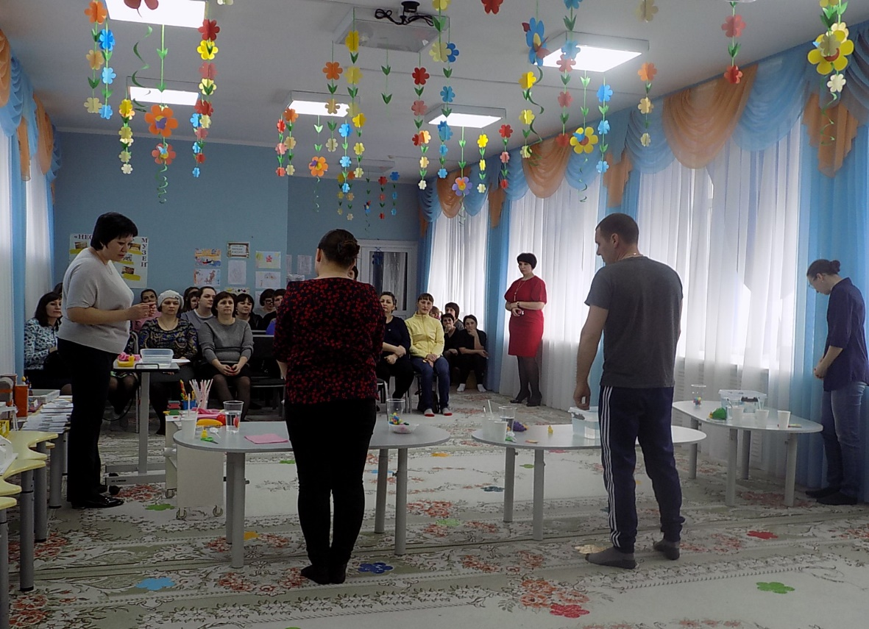
А К В А Т Е Р А П И Я
Задачи:
Обучающие : знакомить со свойствами воды, формировать представление об окружающем мире.
Развивающие: расширять словарный запас, мелкую моторику, координацию движений, внимание, мышление, тактильные ощущения, ориентироваться на словесную инструкцию взрослого, развивать интерес к совместным играм.
Воспитательные: воспитывать аккуратность, самостоятельность, снимать психическое напряжение, агрессию.
Эмоциональное развитие:
Стабилизация эмоционального фона и создание положительного настроя.
Снятие психоэмоционального и физического напряжения.
Физическое развитие:
Закаливание организма и повышение его устойчивости к неблагоприятным воздействиям.
Развитие мелкой моторики и тактильно-кинестетической сферы.
Укрепление растущего организма за счет движений в воде.
Когнитивное развитие:
Развитие внимания, памяти и воображения.
Стимулирование познания мира и себя через игру с водой.
Коммуникация и речь:
Развитие навыков позитивной коммуникации и улучшение взаимодействия со взрослым и сверстниками.
Пополнение и обогащение активного и пассивного словаря, стимуляция речевой активности.
Игра «Клад»
Цель: развитие мелкой моторики, словаря, сенсорное развитие, тактильные ощущения.
Оборудование: ёмкость с водой, цветные камни, ракушки.
Ход игры.
На дно ёмкости с водой выложить цветные камни и ракушки. Попросить ребенка достать клад со дна моря
Основные цели акватерапии:
Игра «Кто плавает?»
Цель: знакомство с птицами, рыбами, животными, развитие словаря и познавательных процессов.
Оборудование: ёмкость с водой, мелкие игрушки птиц, животных, рыб и т.д.
Ход игры.
Поместить в воду мелкие игрушки птиц, животных, рыб и т.д. С помощью ситечка, ложки достаем из воды игрушку и называем.
Игра «Цветная вода»
Цель: изучаем цвета, развиваем словарь.
Оборудование: ёмкость с водой, акварельные краски, кисточки, одноразовые стаканчики.
Ход игры.
Наполняем одноразовые прозрачные стаканчики водой из емкости и добавляем в каждый по капельке краски (кисточкой, пипеткой). Проговариваем какого цвета стала вода в стаканчике

